Slide 1
Александр Матросов
Презентация к классному часу

Slide 2
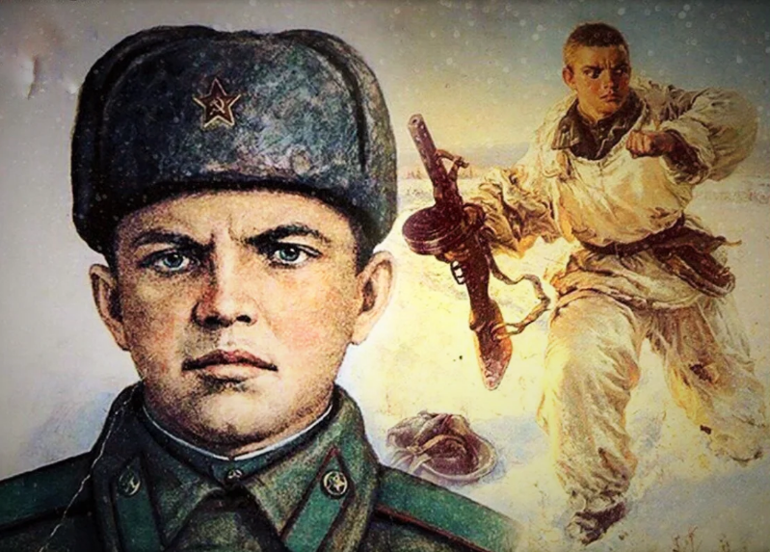
Александр Матросов

Slide 3
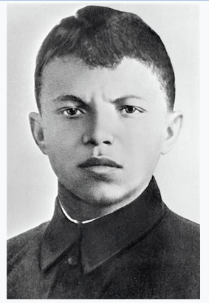
Александр Матвеевич Матросов родился 5 февраля 1924 года в городе Екатеринославе Екатеринославской губернии Украинской ССР, ныне город Днепр, административный центр Днепропетровской области Украины.

Slide 4
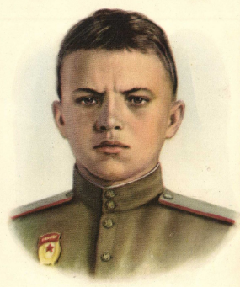
Рано лишился родителей. 5 лет воспитывался в Ивановском режимном детском доме (Ульяновская область). В 1939 г. был направлен на вагоноремонтный завод в городе Куйбышеве (ныне Самара), но вскоре оттуда сбежал. Приговором народного суда 3-го участка Фрунзенского района города Саратова от 8 октября 1940 г. Александр Матросов осужден по статье 192 УК РСФСР к двум годам лишения свободы за нарушение паспортного режима (Судебная коллегия по уголовным делам Верховного Суда РСФСР 5 мая 1967 г. этот приговор отменила). Отбывал срок в Уфимской детской трудовой колонии.

Slide 5
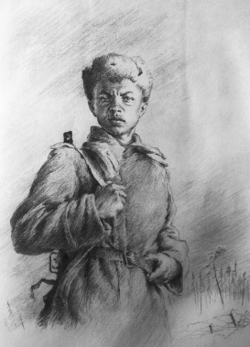
Когда началась война, семнадцатилетний юноша несколько раз письменно просил принять его на фронт. Случилось это только в сентябре 1942 года, когда его призвали в ряды Вооруженных Сил и направили на обучение в пехотное училище под Оренбургом.

Slide 6
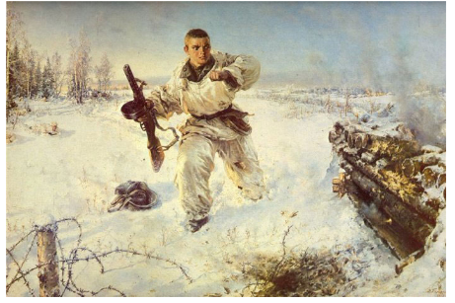
Подвиг совершенный Александром Матросовым
Свой, прогремевший на всю стран подвиг, он совершил 27 февраля 1943 г, когда батальон пошел в атаку на опорный пункт недалеко от деревни Чернушки Псковской области. Выходя из леса на опушку, наши солдаты попали под пулеметный огонь, источником которого были три дзота немцев, прикрывавших подступы к деревне. На уничтожение огневых точек противника были посланы штурмовые группы по 2 человека.

Slide 7
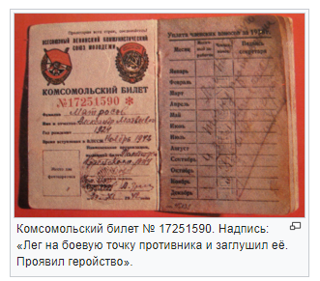
Подвиг, совершенный Александром Матросовым
Две точки были подавлены быстро, а третьему пулемет удавалось довольно долго простреливать всю лощину, расположенную перед деревней. В очередной попытке заставить пулемет замолчать, в сторону врага поползли рядовые Александр Матросов и Петр Огурцов. Когда Огурцов получил ранение, Матросов решил довести дело до конца самостоятельно, бросил на дзот две гранаты, и тот затих. Но вскоре фашисты вновь открыли огонь по советским солдатам. Тогда Александр резко бросился к амбразуре пулемета и закрыл ее своим телом. Этот подвиг стоил ему жизни, благодаря этому, батальон смог выполнить свою боевую задачу – так гласит официальная версия биографии отважного героя.

Slide 8
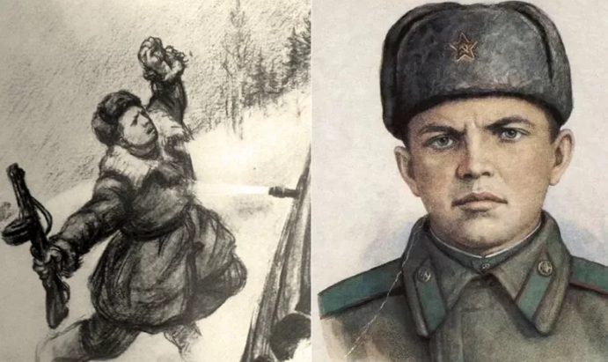
19.06.1943 года, красноармеец Матросов Александр Матвеевич посмертно был удостоен звания Героя Советского Союза. В целях подъема боевого духа в действующих войсках его подвиг был поставлен в пример и необходимую модель поведения всех бойцов Красной Армии.

Slide 9
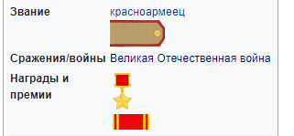
Награды
Герой Советского Союза (посмертно) — присвоено 19 июня 1943 года.
Медаль «Золотая Звезда» (19.06.1943 )
Орден Ленина (19.06.1943 ).

Slide 10
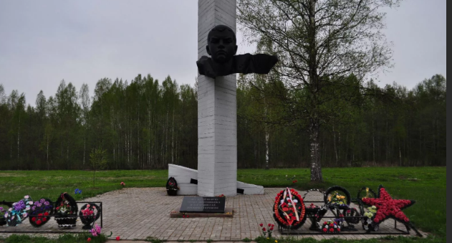
Память
Похоронен в городе Великие Луки.
Имя Матросова 8 сентября 1943 года присвоено 254-му гвардейскому стрелковому полку, сам он навечно зачислен в списки 1-й роты этой части. После окончания Великой Отечественной войны полк дислоцировался в Таллине (в/ч 92953). В 1994 году 254-й Гвардейский стрелковый полк имени Героя Советского Союза Александра Матросова был переведен в г. Ельню Смоленской области и до 2000 года расформирован. 23 февраля 2004 года 752-й мотострелковый полк 3 мсд постоянной готовности в Нижнем Новгороде переименован в 254-й гвардейский мотострелковый полк имени Александра Матросова, затем преобразован в 9-ю отдельную мотострелковую бригаду (в/ч 54046), которая к 2010 году расформирована.
На месте гибели Александра Матросова установлен мемориальный комплекс.

Slide 11
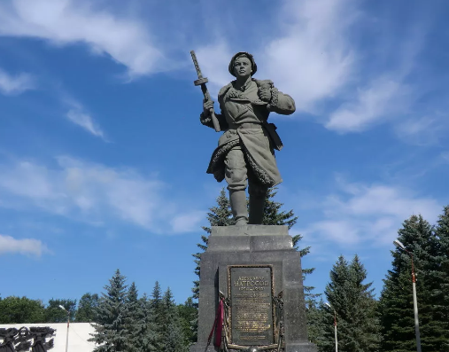
Великие Луки

